Slide 1
Chapter 5 Network Layer Part 2
Topics:
Routing Algorithm

Slide 2
Algoritma Routing
Fungsi utama dari network layer: meroutekan paket dari mesin sumber ke mesin tujuan.
Masalah: jika mesin sumber dan tujuan tidak terdapat pada jaringan yang sama.
Masalah utama rancangan pada network layer yaitu memilih algoritma yang memilih rute dan struktur data yang digunakan jaringan.
Algoritma routing bertanggung jawab menentukan output bagi paket masuk yang harus ditransmisikan.

Slide 3
Algoritma Routing
Sifat-sifat yang diinginkan dalam algoritma routing: ketepatan, tingkat kesederhanaan, ketangguhan, stabilitas, keadilan, dan optimalitas.
Algoritma routing harus mampu mengatasi perubahan didalam topologi dan lalu lintas tanpa perlu membatalkan semua pekerjaan disemua host dan jaringan harus direboot setiap waktu setiap kali router mengalami tabrakkan.
Ada 2 kelas besar pada algoritma routing: non adaptif (statik) dan adaptif (dinamik)
Routing statik: entri-entri forwarding table router diisi dan dihapus secara manual.
Routing dinamik: perubahan dilakukan secara otomatis melalui protokol routing.

Slide 4
Routing Algorithms
The Optimality Principle
Static Routing
Shortest Path Routing
Flooding
Dynamic Routing
Distance Vector Routing
Link State Routing

Slide 5
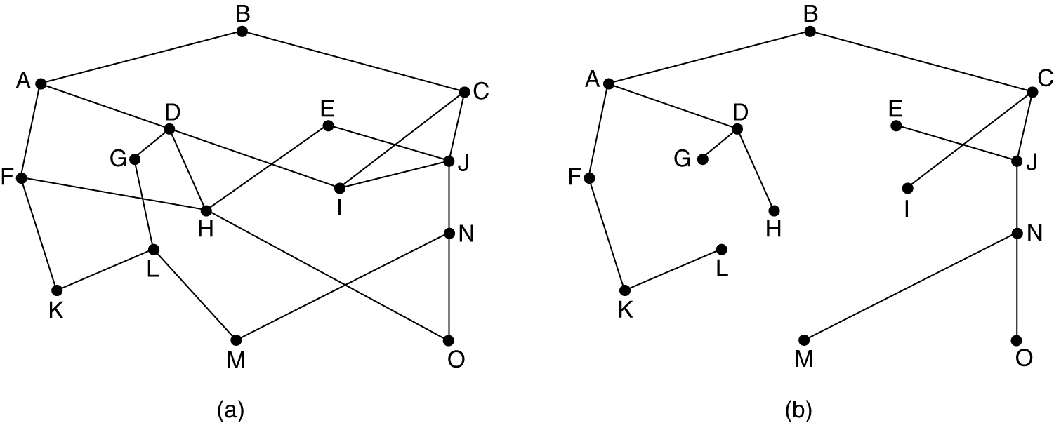
The Optimality Principle
Jika router J adalah jalur optimal dari router I ke router K, maka jalur optimal dari J ke K juga berada sepanjang route yang sama.
Karena Sink Tree juga merupakan diagram pohon, maka Sink Tree tidak mengandung loop, sehingga setiap paket akan di kirimkan didalam hop yang jumlahnya terbatas.
Tujuan dari semua algoritma routing adalah untuk menemukan dan menggunakan sink tree bagi seluruh router
(a) A subnet. (b) A sink tree for router B.

Slide 6
Static Routing
Shortest Path Routing
Flooding

Slide 7
Shortest Path Routing
Dengan membangun sebuah graph subnet.
Setiap simpul mewakili sebuah router, dan setiap lengan mewakili saluran komunikasi.
Lintasan terpendek:
Jumlah hop: ABC dan ABE sama
Panjang geografis (kilometer): ABC lebih jauh dari ABE
Antrian/delay, bandwidth, biaya komunikasi, panjang antrian rata-rata
Salah satu algoritma ini yaitu Alg. Dijkstra

Slide 8
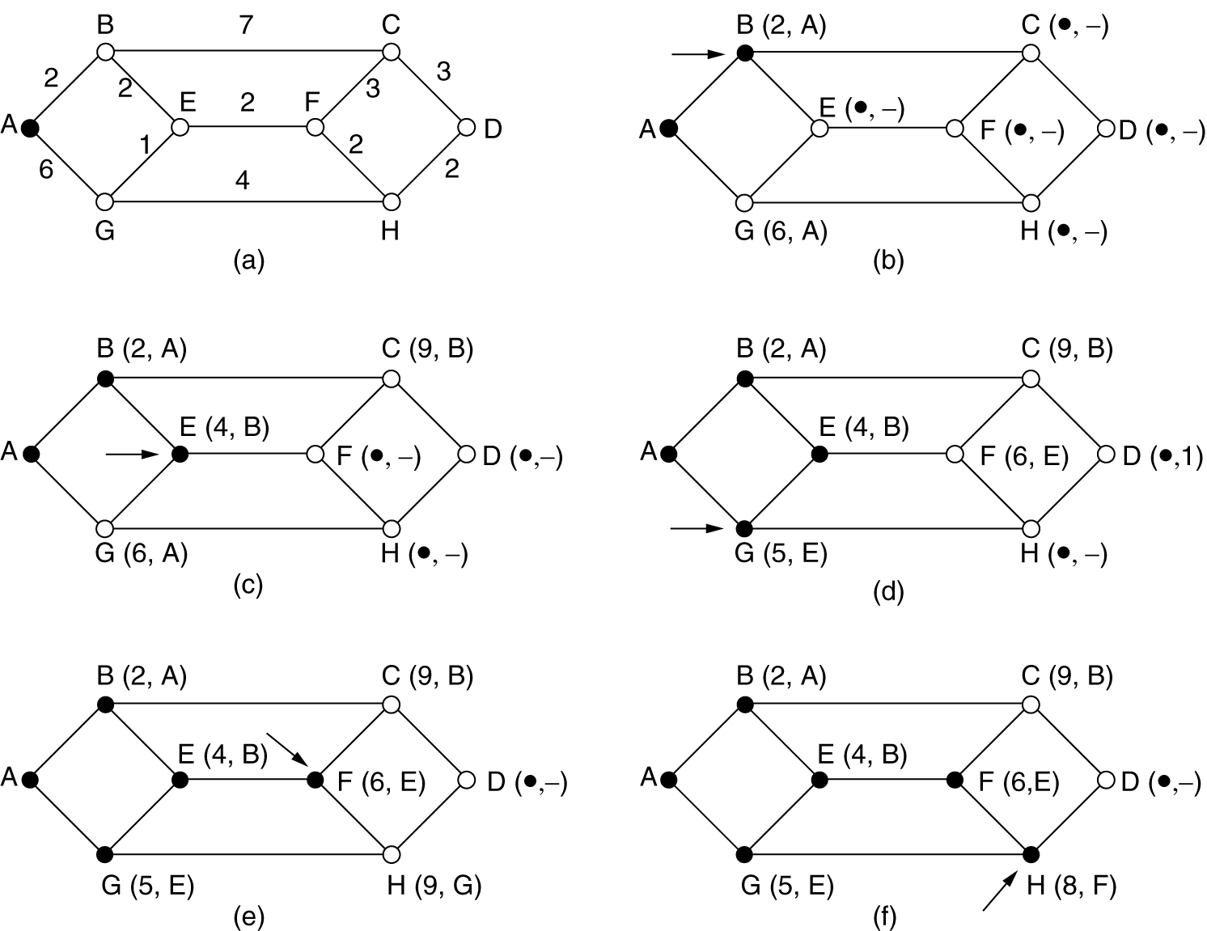
1. Shortest Path Routing
The first 5 steps used in computing the shortest path from A to D. The arrows indicate the working node.

Slide 9
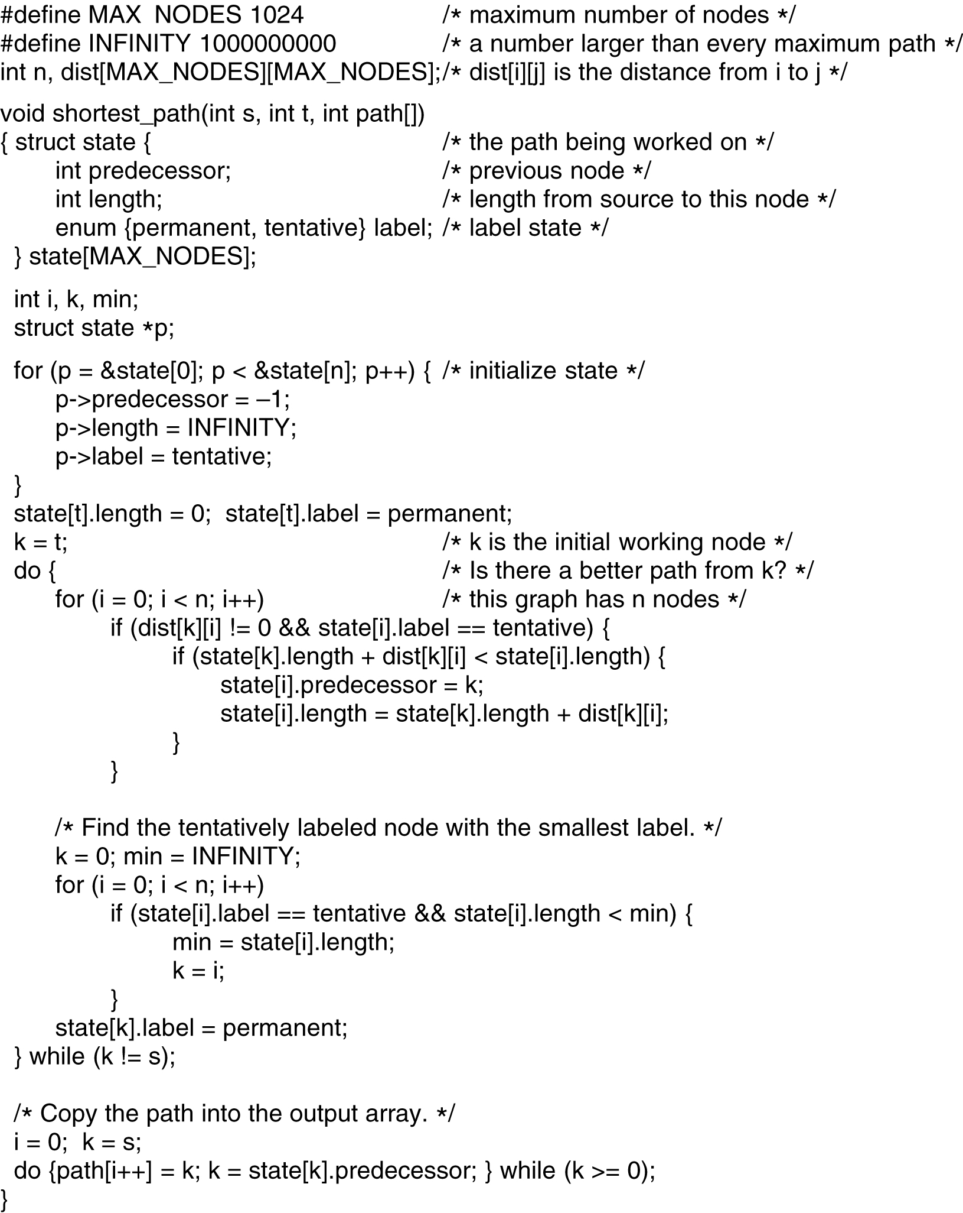
Dijkstra’s Algorithm
5-8 top
Dijkstra's algorithm to compute the shortest path through a graph.

Slide 10
Dijkstra’s Algorithm (2)
5-8 bottom
Dijkstra's algorithm to compute the shortest path through a graph.

Slide 11
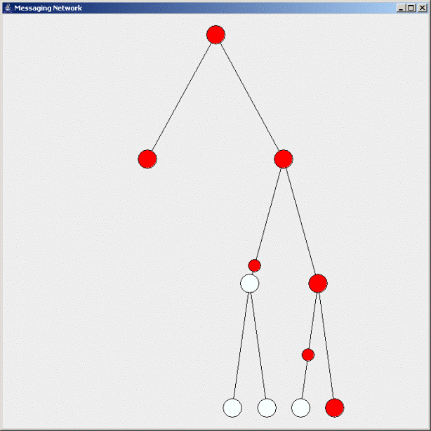
2. Flooding
Setiap paket yang masuk dikirimkan melalui saluran keluar kecuali saluran tempat paket tersebut datang.
Tidak praktis untuk sebagian besar aplikasi
Aplikasi:
Sistem database terdistribusi: mengupdate semua database secara teratur
Sebagai ukuran untuk membandingkan dengan algoritma yang lain

Slide 12
Dynamic routing
Distance Vector Routing
Link State Routing

Slide 13
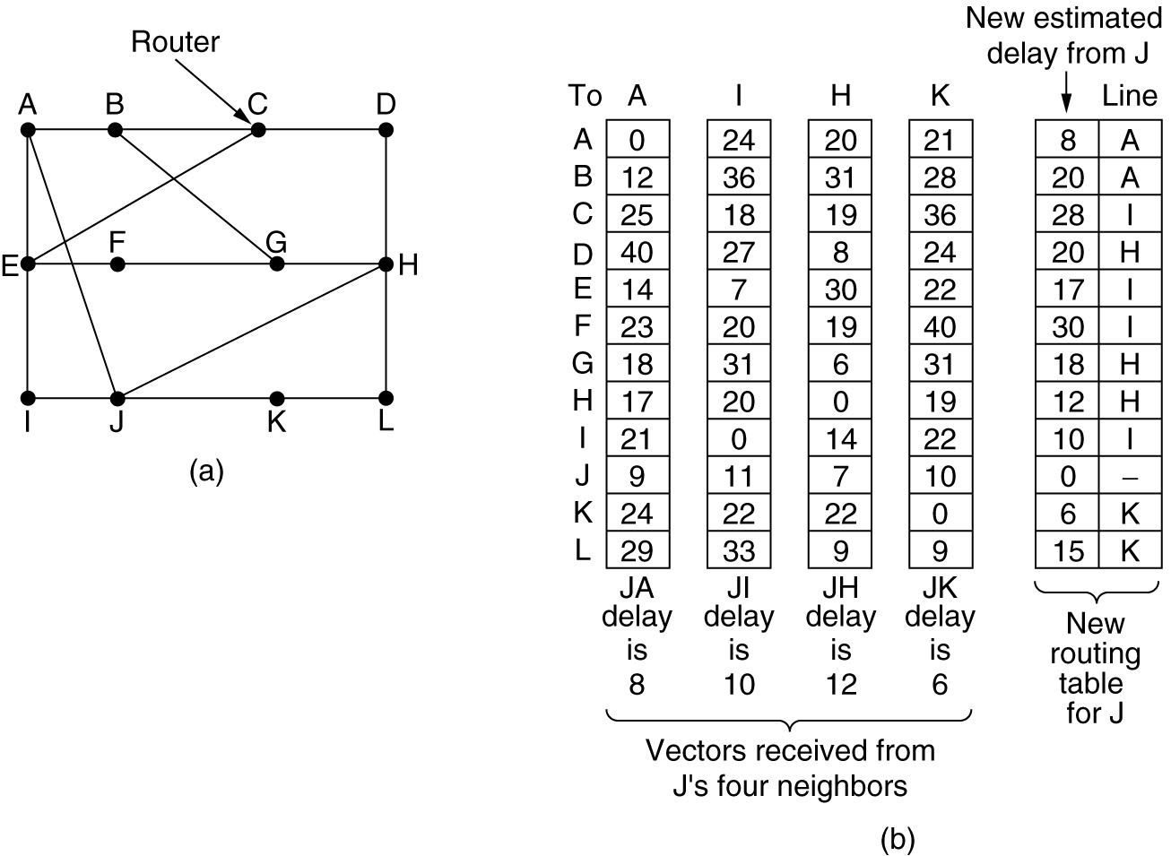
1. Distance Vector Routing
Setiap router menjaga sebuah tabel routing yang di indeks oleh masing2 router pada subnet dan berisi sebuah entry bagi setiap router di dalam subnet.
Entry ini berisi :
Saluran keluar untuk mencapai tujuan
Estimasi waktu atau jarak ke tujuan itu
(a) A subnet. (b) Input from A, I, H, K, and the new
routing table for J.

Slide 14
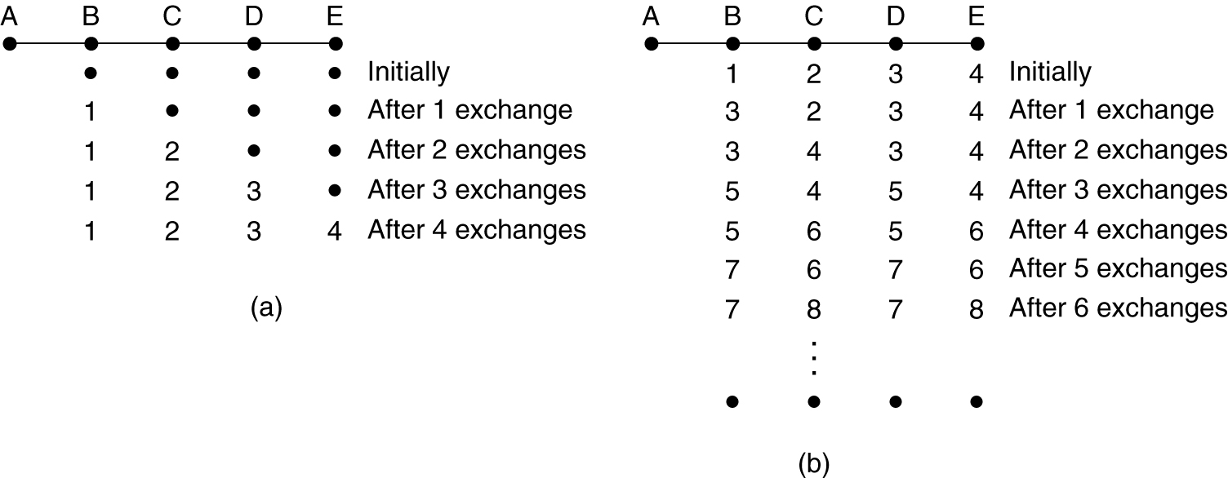
Distance Vector Routing (2)
Routing bereaksi cepat untuk berita baik
Routing bereaksi sgt lambat utk berita buruk
Solusi: menetapkan nilai tertinggi
The count-to-infinity problem.

Slide 15
2. Link State Routing
Pengembangan kapasitas saluran yg berbeda mengharuskan untuk memperhitungkan bandwidth sbg parameter. Solusinya : link state routing
Ide penggunaan routing keadaan link cukup sederhanaya yaitu setiap router harus:
Menemukan tetangganya dan mempelajari alamat-alamat jaringannya
Mengukur delay atau biaya kemasing-masing tetangganya
Membangun paket yang memberitahu semua yg sudah dipelajari
Mengirim paket ke semua router
Menghitung lintasan terpendek ke setiap router lainnya

Slide 16
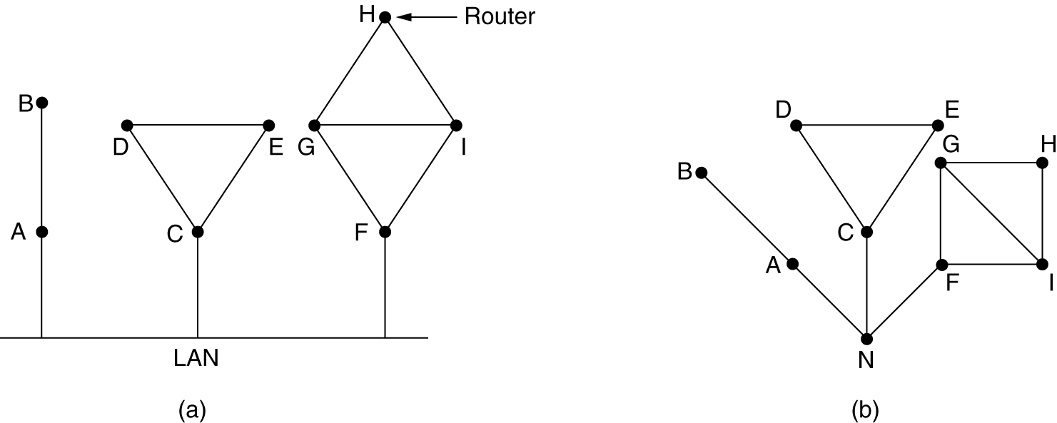
1-Mempejari tetangga
- Ketika router di boot !
- Paket “hello” via P2P
Nama router harus unik
(a) Nine routers and a LAN. (b) A graph model of (a).

Slide 17
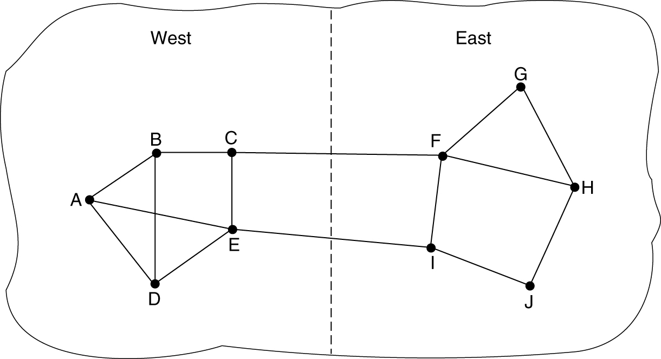
1-Mengukur delay
Lintasan yg tdk berbeban sbg rute --> unjuk kerja meningkat
Memperhitungkan delay?
Routing berosilasi scr tdk teratur, routing mjd tdk menentu
A subnet in which the East and West parts are connected by two lines.

Slide 18
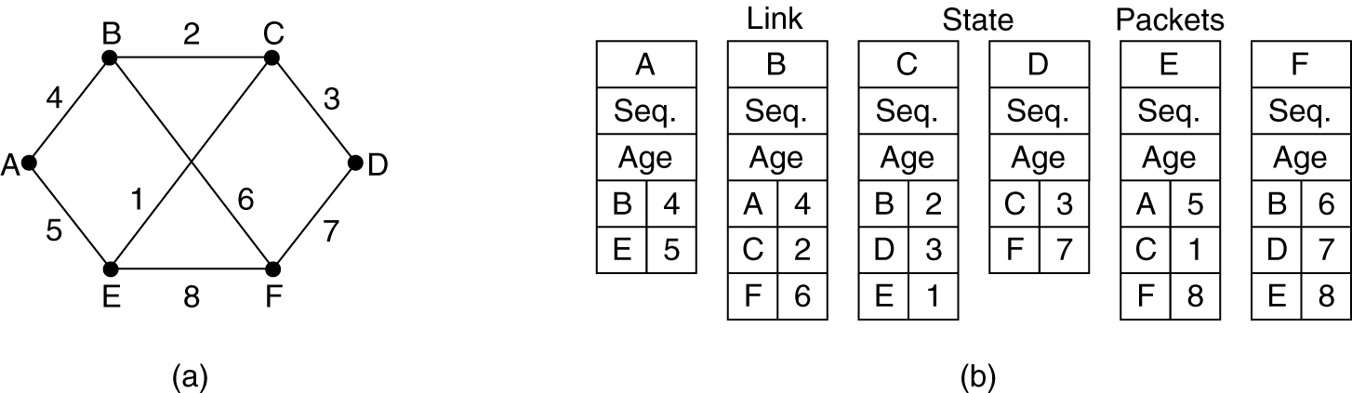
3-Pembuatan paket-paket keadaan link
Membuat paket yang berisi data (identitas pengirim, nomor urut, usia, daftar tetangga).
(a) A subnet. (b) The link state packets for this subnet.

Slide 19
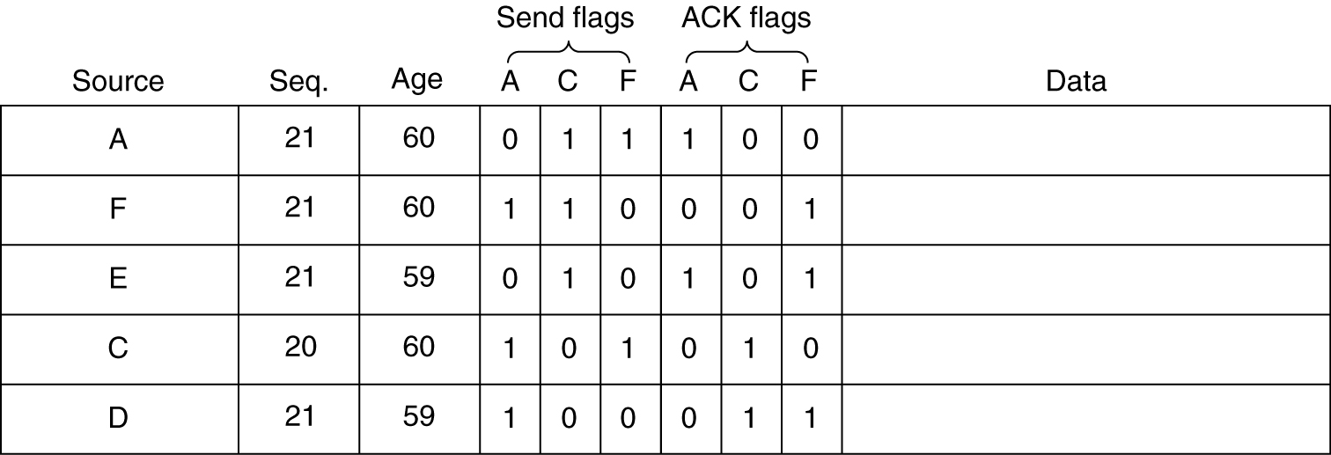
4-Distribusi paket-paket keadaan link
Tumpang tindih?
32 bit !
Router tabrakan/ duplikat
Nmr urut rusak
The packet buffer for router B in the previous slide (Fig. 5-13).

Slide 20
5-Perhitungan rute baru
Router membuat graf subnet keseluruhan
Algoritma dijkstra dpt dioperasikan scr lokal utk menentukan lintasan terpendek.
Memori yg dibutuhkan sebanding dengan kn, dg n= jumlah router, dan k= jumlah tetangga tiap router

Slide 21
Materi Lain Algoritma Routing
Hierarchical Routing
Broadcast Routing
Multicast Routing
Routing for Mobile Hosts
Routing in Ad Hoc Networks

